Slide 1
স্বাগতম

Slide 2
শিক্ষক পরিচিতি
‡gv:kwn`yj Bmjvg
mnKvix শিক্ষক
(Kw¤úDUvi)
Mvox`n `vwLj gv`&ivmv
‡kicyi, e¸ov|

Slide 3
পাঠ পরিচিতি
শ্রেণিঃ নবম
বিষয়ঃ বাংলা ১ম পত্র
অধ্যায়ঃ পদ্যাংশ
সময়ঃ ৫০ মিনিট
তারিখঃ -৩০/১১/২০১৯ ইং

Slide 4
শিখনফল
১. কবি পরিচিতি সম্পর্কে বলতে পারবে।
২. কবিতায় কার জয়গান গাওয়া হয়েছে তা বলতে পারবে।
৩. মানুষের চেয়ে বড় কিছু নাই, নহে কিছু মহীয়ান’-উক্তিটির তাৎপর্য
ব্যাখ্যা করতে পারবে।

Slide 5
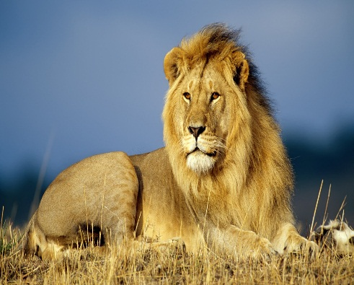
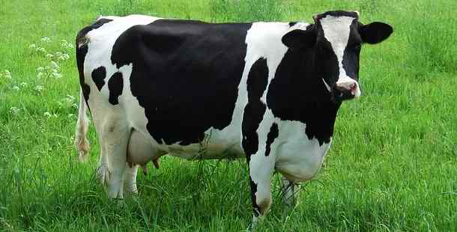
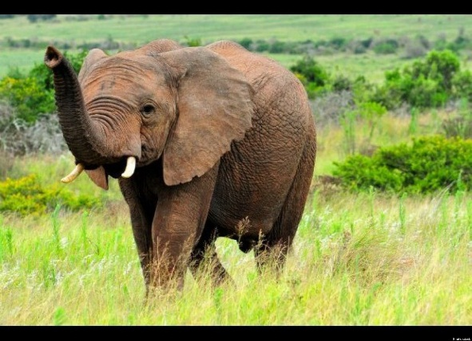
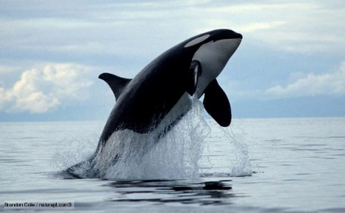
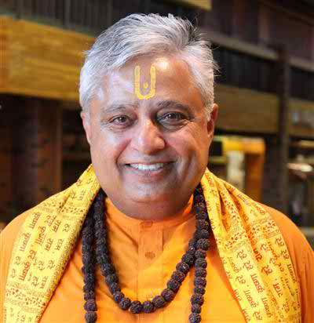
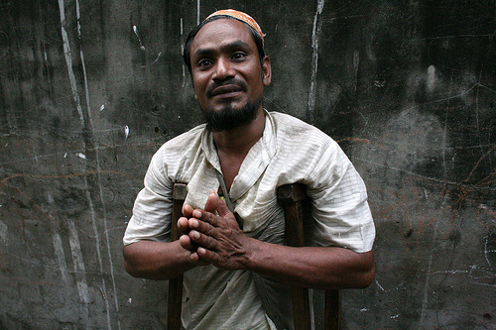
উপরের ছবিগুলো লক্ষ্য কর এবং চিন্তা করে বল ছবিগুলোর মধ্যে সৃষ্টিকর্তার সেরা সৃষ্টি কোনটি ?

Slide 6
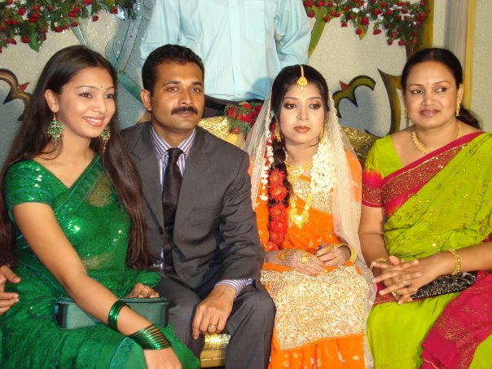
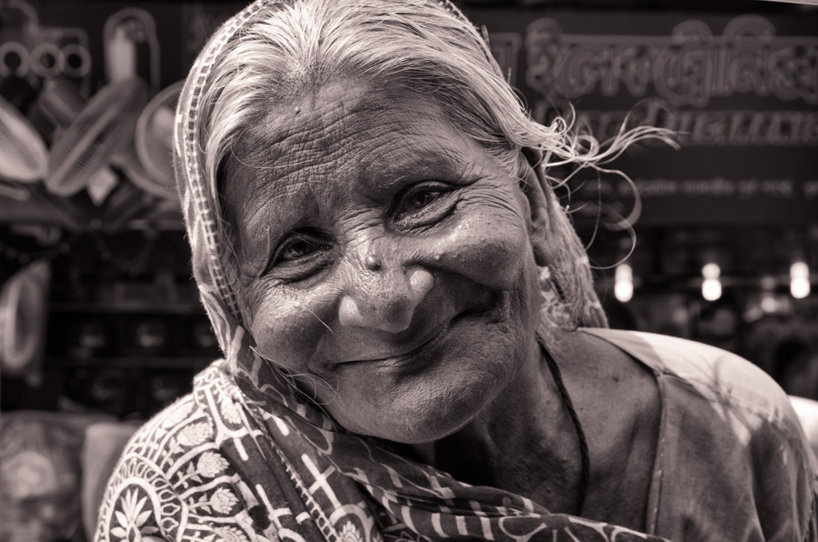
আজকের পাঠ শিরোনাম
মানুষ

Slide 7
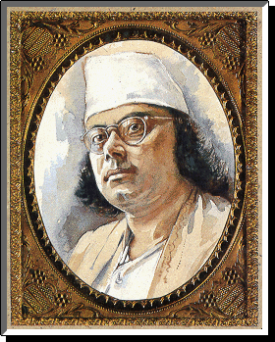
কবি পরিচিতি
জন্মঃ ১৮৯৯ সালে
গল্প ও উপন্যাস সমুহঃ ব্যাথার দান, রিক্তের বেদন, মৃত্যু ক্ষুধা
বিখ্যাত কাব্য সমুহঃ
অগ্নি বীণা, বিষের বাঁশি, ছায়ানট
মৃত্যুঃ ১৯৭৬ সালে।
কাজী নজরুল ইসলাম

Slide 8
আদর্শ পাঠ

Slide 9
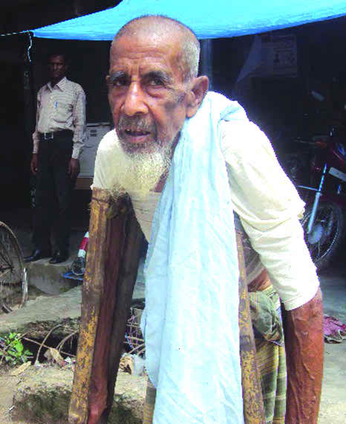
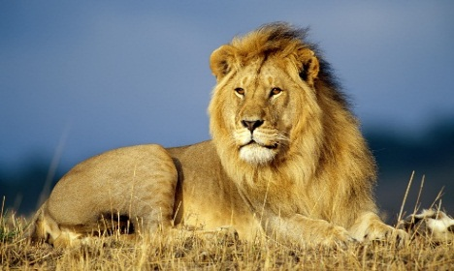
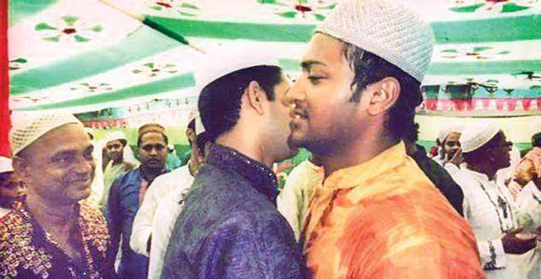
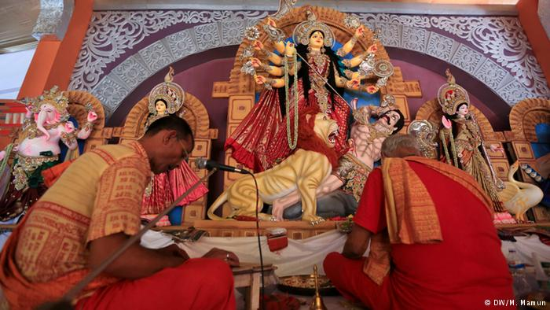
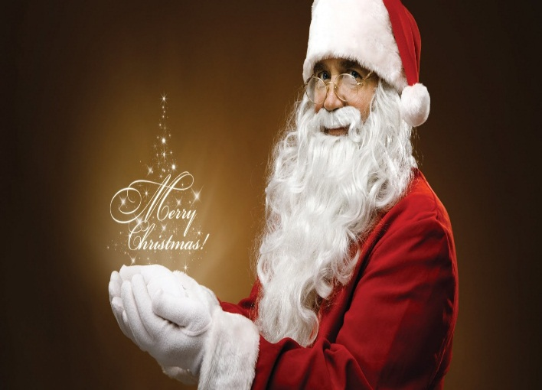
গাহি সাম্যের গান –
মানুষের চেয়ে বড় কিছু নাই, নহে কিছু মহীয়ান
নাই দেশ-কাল-পাত্রের ভেদ, অভেদ ধর্মজাতি,

Slide 10
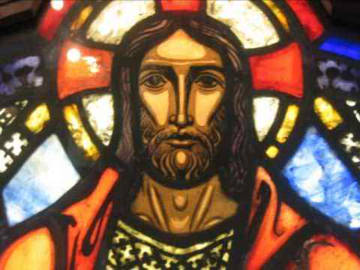
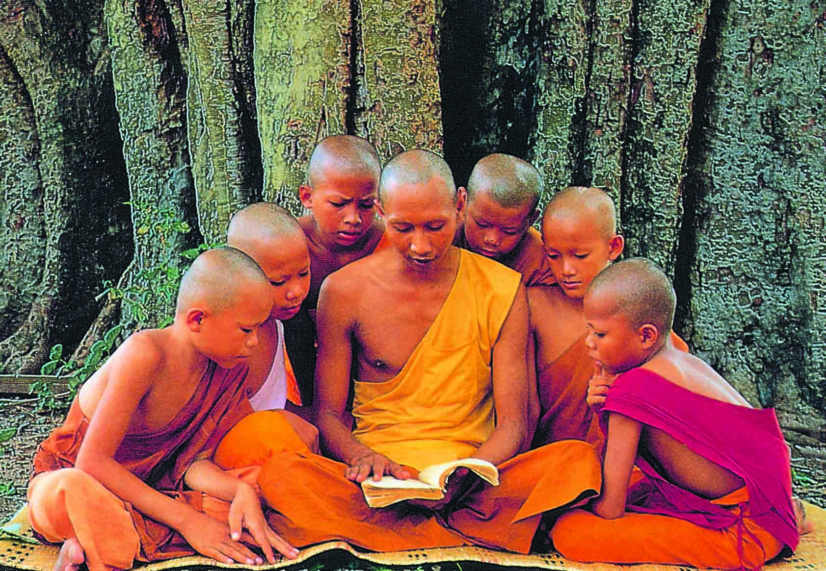
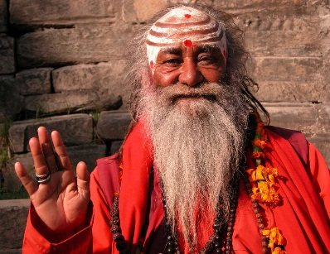

Slide 11
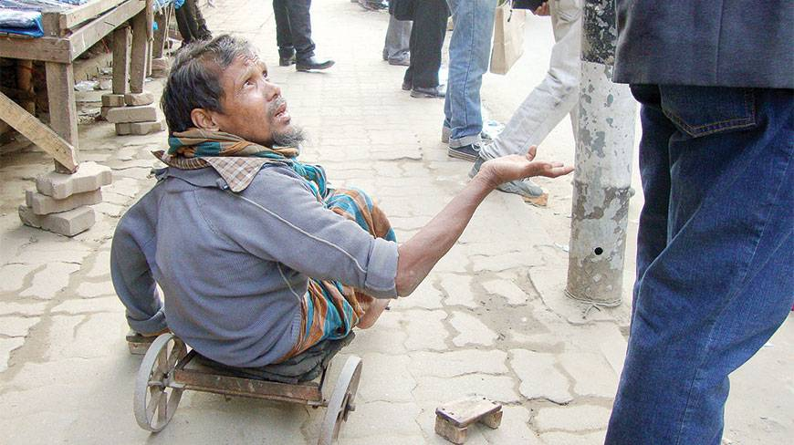
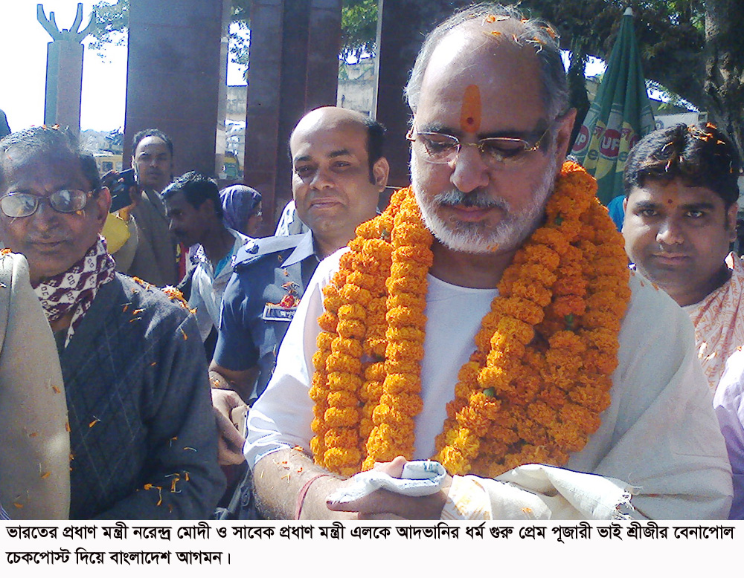
- - - - - - - - - - - - - - - - - - - - - - - - - -
জীর্ণ-বস্ত্র শীর্ণ-গাত্র, ক্ষুধায় কণ্ঠ ক্ষীণ-
ডাকিল পান্থ, `দ্বার খোল বাবা, খাইনি তো সাত দিন!’
সহসা বন্ধ হলো মন্দির, ভুখারি ফিরিয়া চলে,
তিমির রাত্রি, পথ জুড়ে তার ক্ষুধার মানিক জ্বলে!
ভুখারি ফুকারি’ কয়,
`ঐ মন্দির পুজারীর, হায় দেবতা, তোমার নয়!’

Slide 12
একক কাজ
১. `মানুষ’ কবিতাটি কে রচনা করেছেন ?
২. `মানুষ’ কবিতাটিতে কবি কার জয়গান গেয়েছেন ?

Slide 13
সরব পাঠ

Slide 14
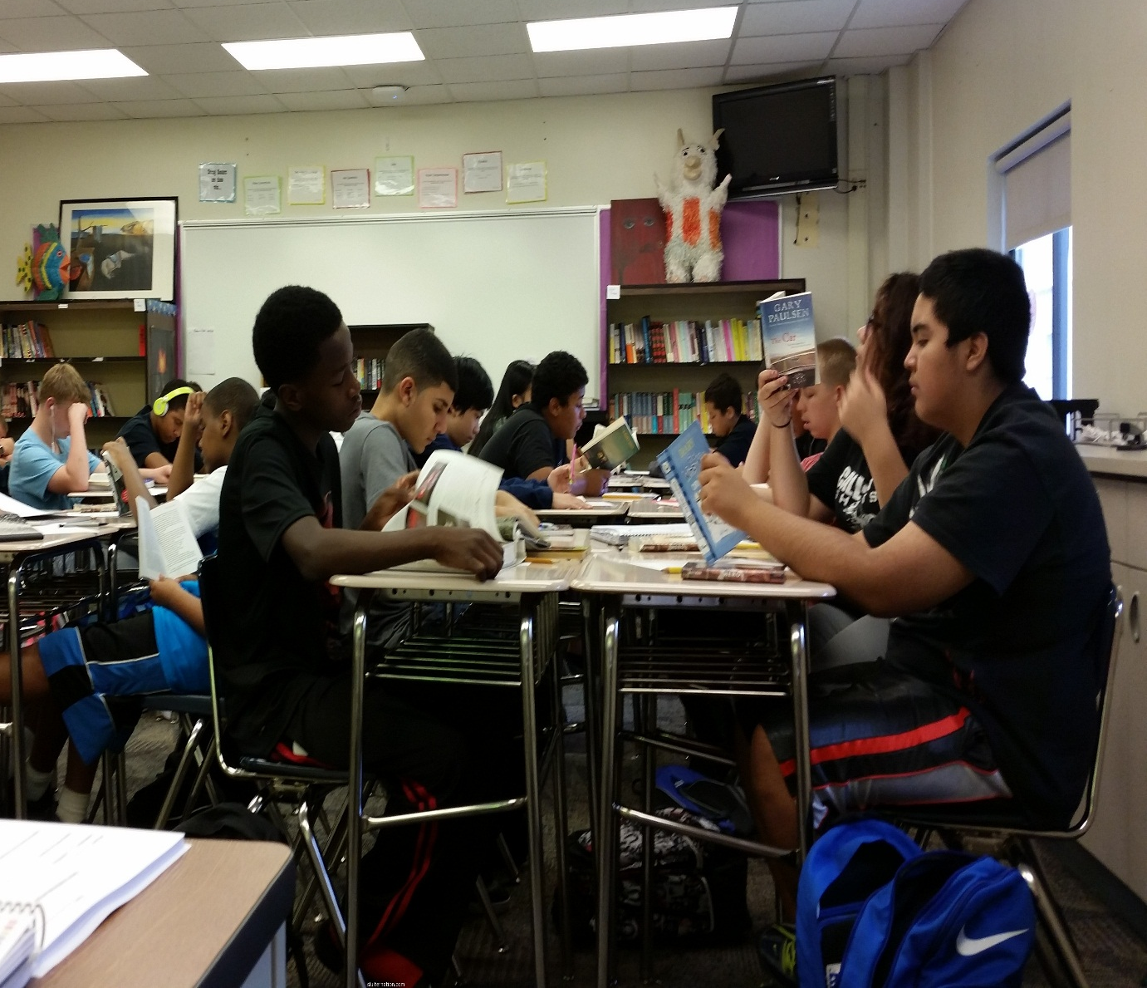
নিরব পাঠ

Slide 15
মূল বক্তব্য উপস্থাপন
কাজী নজরুলের `সাম্যবাদী’ কাব্যগ্রন্থ থেকে মানুষ কবিতাটি সংকলিত হয়েছে। পৃথিবীতে নানা ধর্ম, গোত্রের মানুষ রয়েছে এবং ধর্ম গ্রন্থও রয়েছে। মানুষ সেগুলোকে খুবই শ্রদ্ধা করে, ধর্মের জন্য জীবনও বাজি রাখে কিন্তু অনেক সময় সামর্থ্য থাকা সত্বেও তারা অসহায় নিরন্ন মানুষ গুলোকে সাহায্য, সহযোগিতা বা অন্ন দিতে চায়না। মানুষের চেয়ে বড় কিছু হতে পারেনা, ধর্মও সেকথা বলে। তায় যেখানে মানুষ নির্যাতিত হয়, ঘৃনিত হয় সেখানেই আমাদের প্রতিবাদী হওয়া উচিৎ।

Slide 16
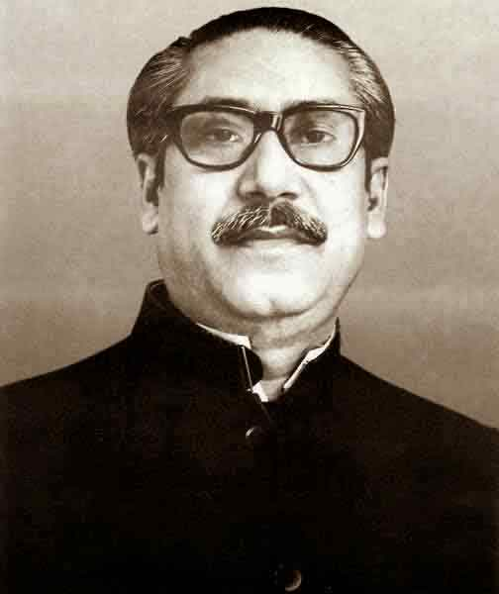
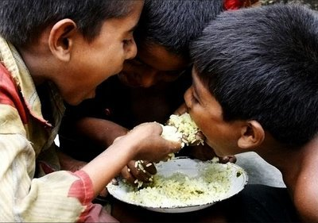
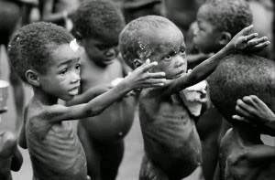
কঠিন শব্দ চিহ্নিতকরণ ও শব্দার্থঃ
সাম্য – সমতা ।
মহীয়ান – অতি মহান ।
ভুখারি – ক্ষুধার্ত ব্যক্তি ।
ক্ষুধার মানিক জ্বলে - ক্ষুধার্ত ব্যক্তির জঠরজ্বালা অর্থে
ব্যবহৃত হয়েছে ।

Slide 17
দলীয় কাজ
`মানুষ’ কবিতায় মানুষ সম্পর্কে কবির মনোভাব বিশ্লেষণ কর।

Slide 18
মূল্যায়ন
১. `মানুষ’ কবিতাটি কবির কোন কাব্যগ্রন্থ হতে সংকিলত
হয়েছে ?
২. `মহীয়ান’ শব্দটির অর্থ কি ?

Slide 19
বাড়ির কাজ
“ঐ মন্দির পুজারীর, হায় দেবতা, তোমার নয়!”- এ উক্তিটির তাৎপর্য লেখ।

Slide 20
তোমাদের সবাইকে ধন্যবাদ

